Slide 1


Slide 2

让我们交流一下自主学习的收获吧！
读一读，说说重点字的意思。
三顾茅庐 蜿蜒起伏 青翠欲滴
秀丽宜人 群雄纷争 茅塞顿开

Slide 3
学习要求：
1、自由朗读课文，读准字音，读通句子，读懂每一个自然段的段意。
2、思考:刘备为什么要三顾茅庐请诸葛亮出山呢？刘备三顾茅庐请诸葛亮出山，让你从中体会到什么？
（找出文中相关的语句，画一画，读一读，然后把你的收获在小组中交流交流。)

Slide 4
自读课文，按一下顺序说说在刘备第三次去隆中请诸葛亮出山前后的过程中，哪些地方具体表现了他是诚心诚意？
出发前：
将到时：
到达后：
出山后：

Slide 5
张飞嚷道：“这次用不着大哥亲自去。他如果不来，我只要用一根麻绳就把他捆来了！”
刘备生气地说：“你一点儿也不懂尊重人才，这次你就不要去了！”
返回

Slide 6
离诸葛亮的住处还有半里多路，刘备就下马步行。
返回

Slide 7
到了诸葛亮家，刘备上前轻轻敲门。
刘备让童子不要惊醒先生，吩咐关羽、张飞在门口休息，自己轻轻地走进去，恭恭敬敬地站在草堂的台阶下等候。
返回

Slide 8
诸葛亮出山后，刘备把他当做自己的老师，两人同桌吃饭，同榻睡觉，一起讨论天下大事。

Slide 9
再读课文，思考：刘备三顾茅庐请出了诸葛亮，他得到诸葛亮的辅助了吗？你从文中哪些地方看出来的？
诸葛亮分析了群雄纷争的形势，提出了三分天下，最后取胜的策略。刘备听了茅塞顿开，像拨开了云雾见到了青天。
刘备高兴地对关羽、张飞说：“我得到诸葛先生，就像鱼儿得到水一样啊！”

Slide 10
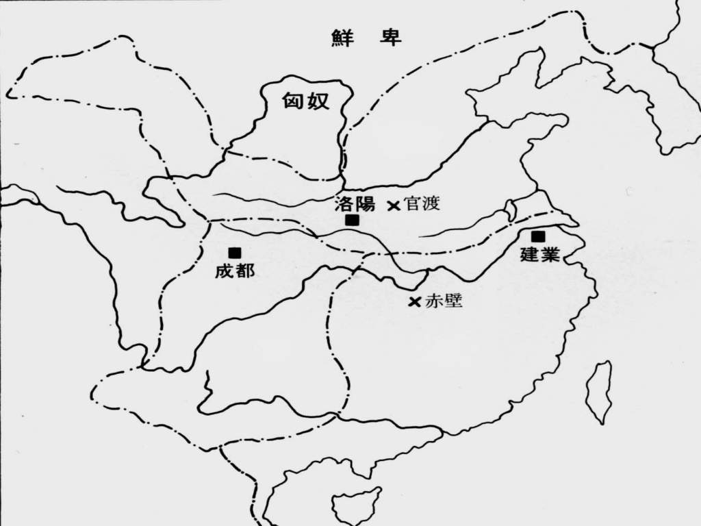
魏
蜀
吴

Slide 11
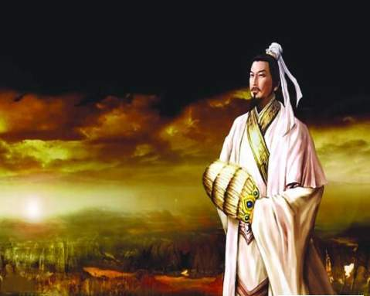
“臣本布衣，躬耕于南阳，苟全性命于乱世，不求闻达于诸侯。先帝不以臣卑鄙，猥自枉屈，三顾臣于草庐之中，咨臣以当世之事，由是感激，遂许先帝以驱驰。后值倾覆，受任于败军之际，奉命于危难之间：尔来二十有一年矣。 ”
——选自《出师表》

Slide 12
读一读，完成练习：
他们来到隆中，只见那里的山冈蜿蜒起伏，好像一条等待时机腾飞的卧龙。冈前几片松林疏疏朗朗，潺潺的溪流清澈见底，茂密的竹林青翠欲滴，景色秀丽宜人。
1、这段话中的比喻句是把什么比做什么？“卧龙”在这里还喻指谁？
2、用“来到……只见……”句式写一处景色。

Slide 13

推荐书目

